Slide 1


Início / Sobre nós / Cardápio/ Contato
Menu restaurante
Ingredientes frescos e culinaria simples e deliciosa
Temperado com perfeição
Os nossos produtos são 100% naturais, os ingledientes são preparados com amor e carinho especiamente para você, sinta o verdadeiro sabor da

Slide 2



comida tradicional.
Venha comhecer nossas delicias!!!
Especialidades diárias
Self Serve
Salada da feira R$7,00 Kg
Alface, colve flor, rúcula , brócolis, pepino e tomate.

Slide 3
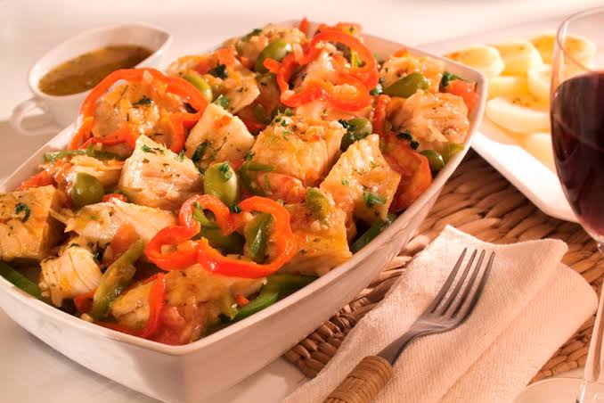
Carnes Grelhadas R$12,00Kg
Frango, salomão, atum, Carne vermelha e bisteca de porco.
Acompanhamentos R$5,00Kg
Arroz, feijão tropeiro, feijoada, batata frita e marcarão.
Pratos feitos por apenas R$ 10,00
Aproveite essa oportinidade, além

Slide 4




do prato feito você ainda pode receber nossas delicias na sua casa. Veja nossas opções e faça agora seu pedido.
Ligue 0800-6355

Slide 5

